Slide 1
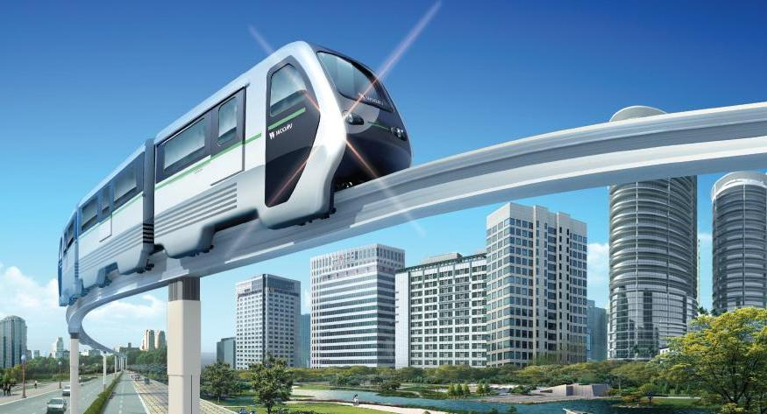

Denver Project Process Status
October 19th, 2011

Slide 2
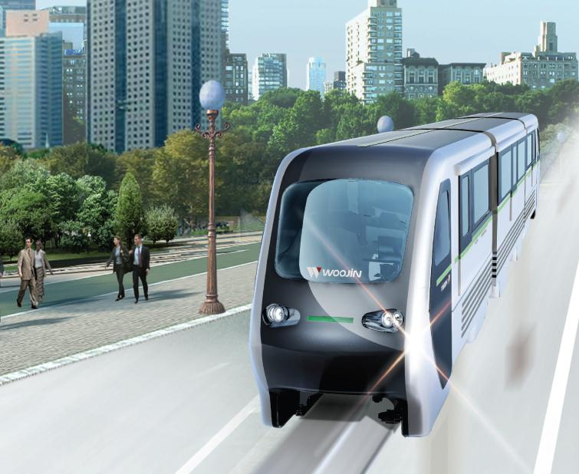

덴버 전체 진행 사항.
50%
100%
설계
100%
제작
80%
기능 TEST
40%

Slide 3
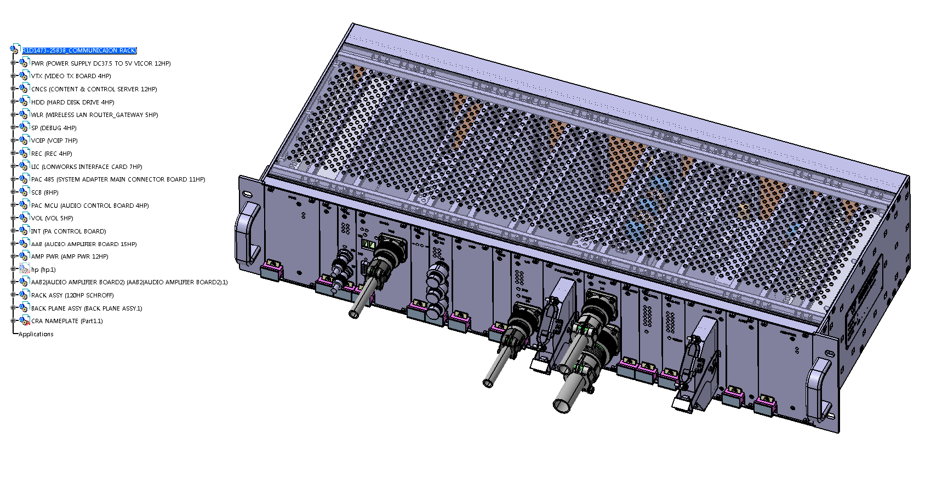
Communication Rack A (CRA)
AMP 출력 보강.
VOIP 기능 추가.
REC 72 시간.

Slide 4
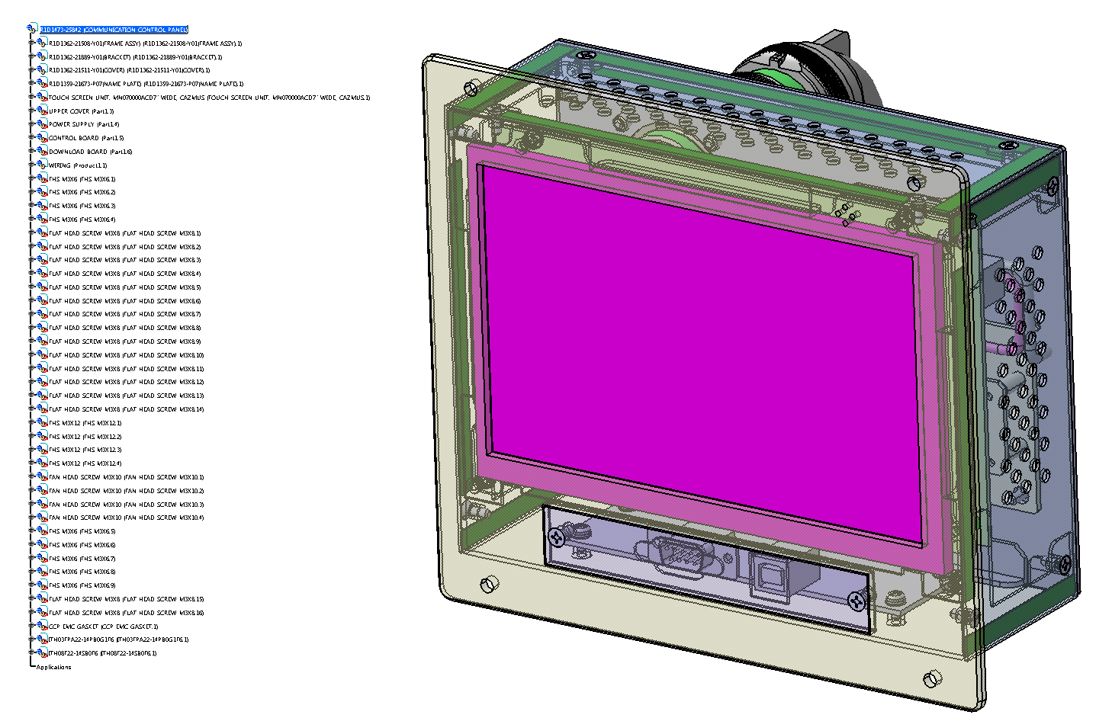
Communication Control Panel (CCP)
터치 스크린을 통한 UI.
차량의 모든 정보를 모니터링.
유지 보수 편의성.

Slide 5
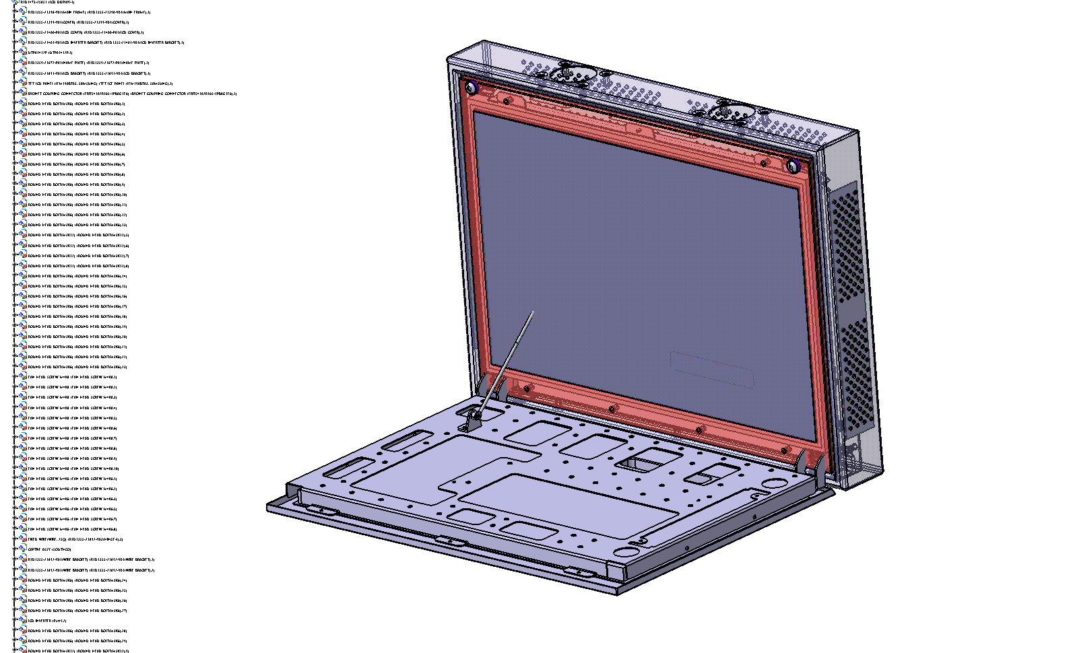
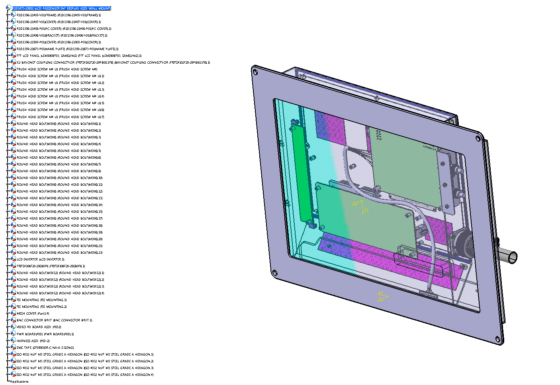
Passenger Information Display (PID)
LCD 스크린을 통한 동영상 정보 표출
설치 위치에 따른 장치 특성을 반영한 디자인.

Slide 6
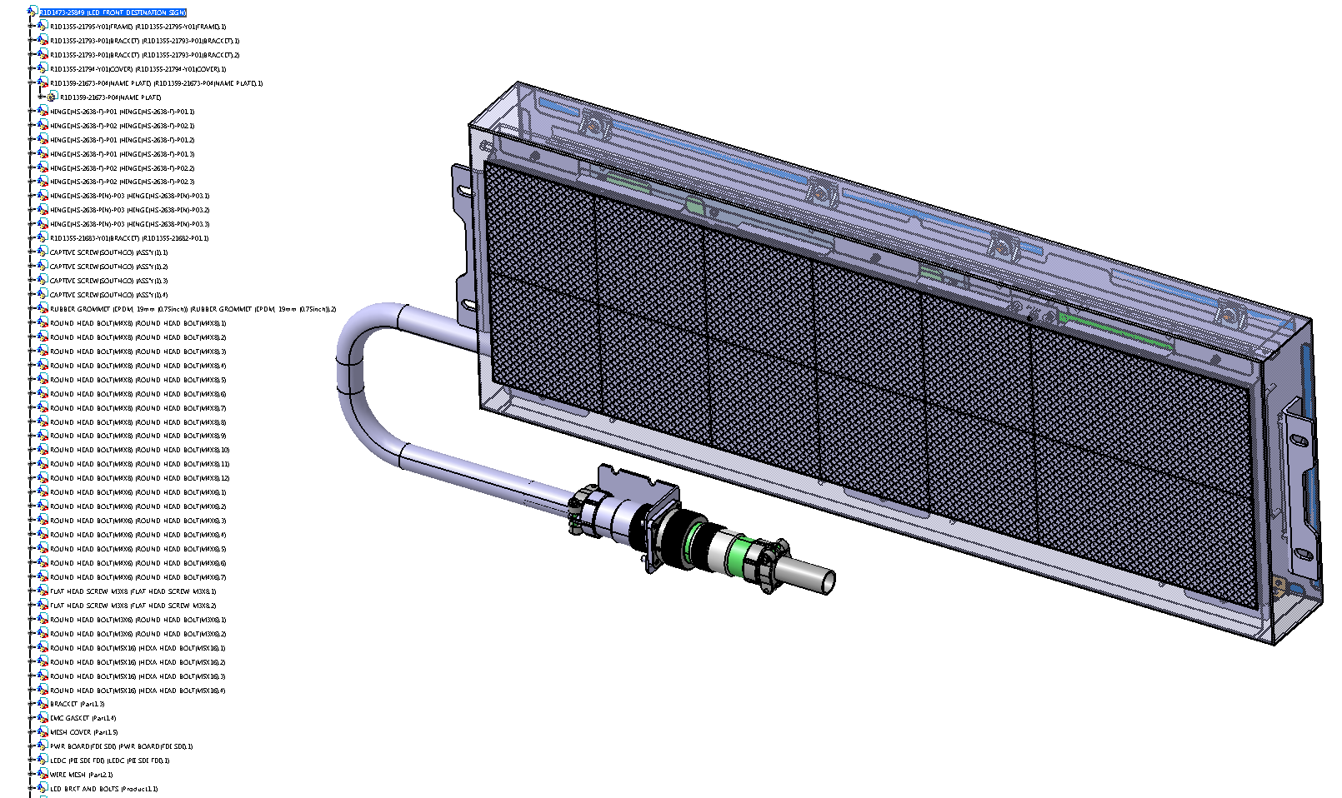
Front Destination Indicator (FDI)
주변 밝기를 반영한 LED 밝기 조절.
칼라 LED를 통한 다양한 표출 정보 가능.

Slide 7
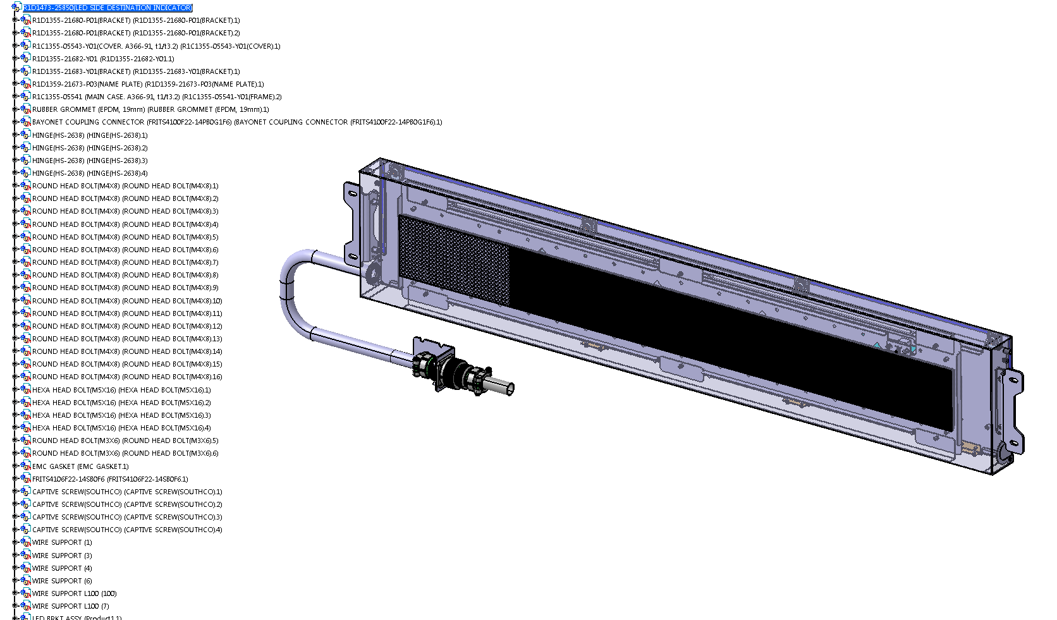
Side Destination Indicator (SDI)
주변 밝기를 반영한 LED 밝기 조절.
칼라 LED를 통한 다양한 표출 정보 가능.

Slide 8
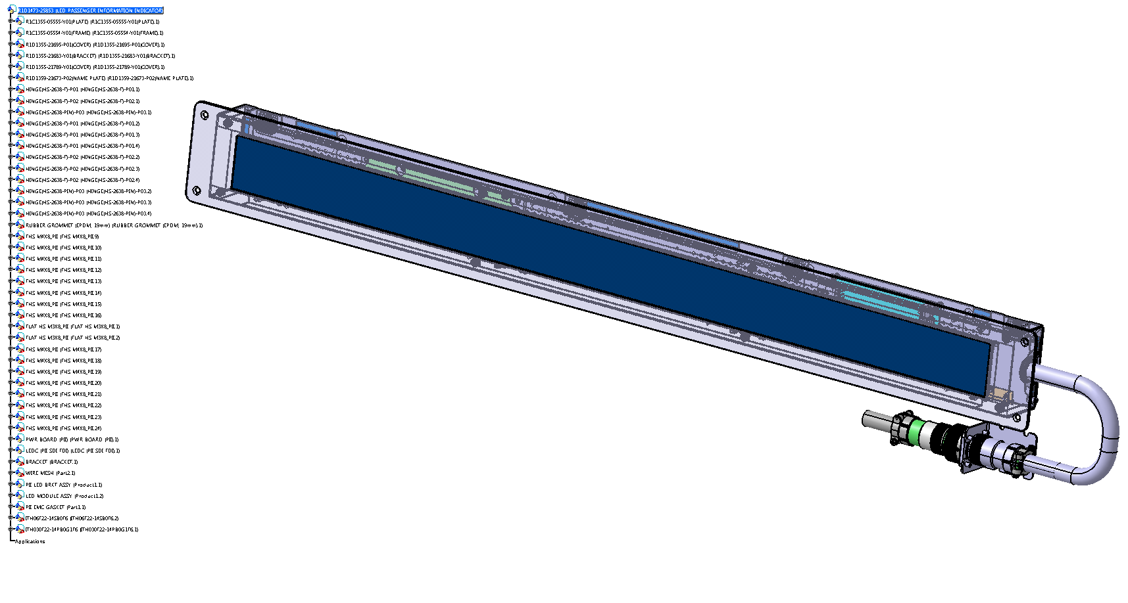
Passenger Information Indicator (PII)
실시간 문자 표출이 가능한 실내 안내 표시기.
DC 전원 설계를 통한 비상 안내 표출 기능 강화.

Slide 9
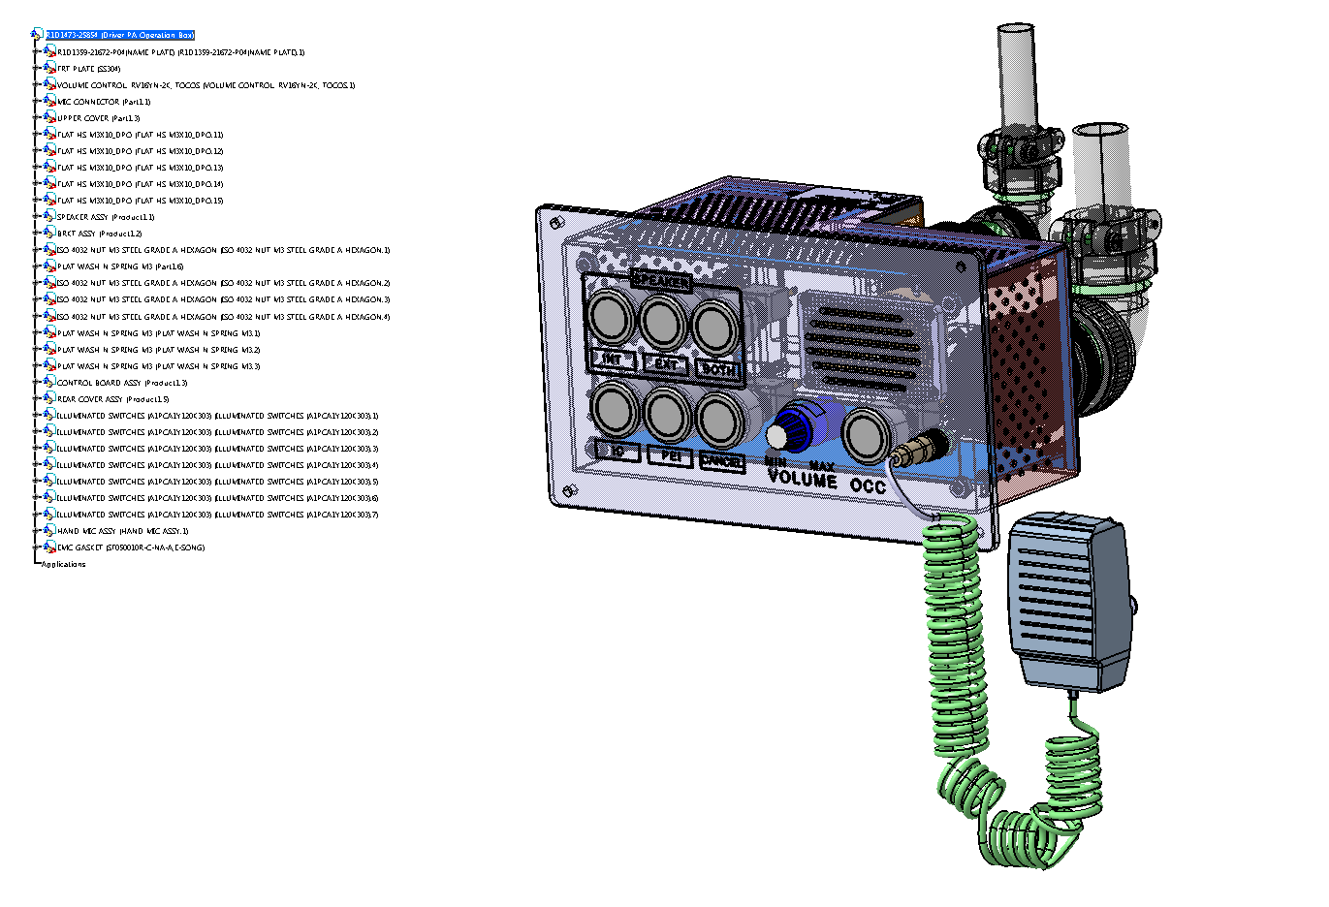
Driver PA Operation Box (DPO)
Handset 마이크를 통한 방송 기능 강화.
OCC 통화 버튼을 통한 사령 통화 기능 강화.
Dual Tone 방식에 깨끗한 음질 보장.

Slide 10
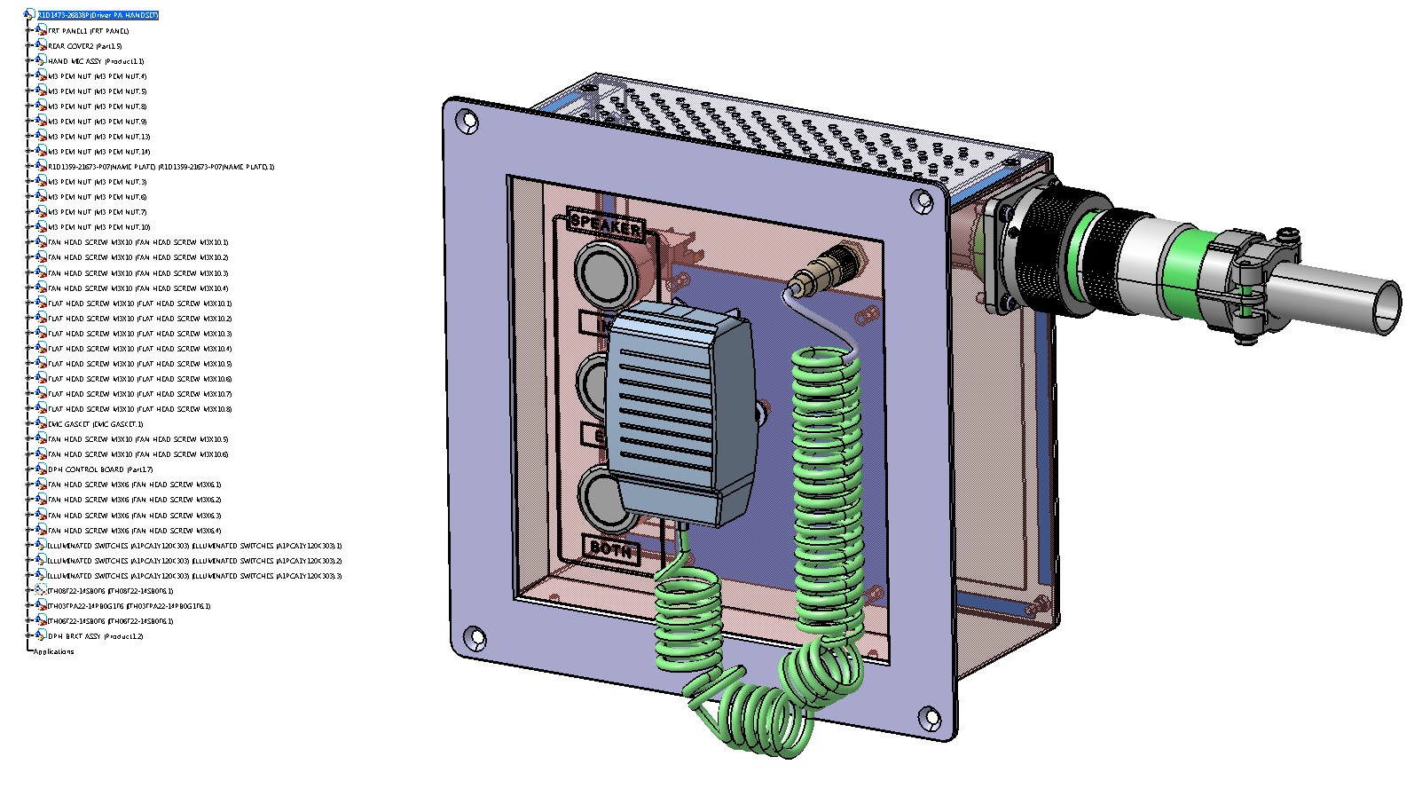
Driver PA Handset (DPH)
운전자의 차량 방송 기능을 강화.
Handset MIC을 통한 방송 기능 강화.

Slide 11
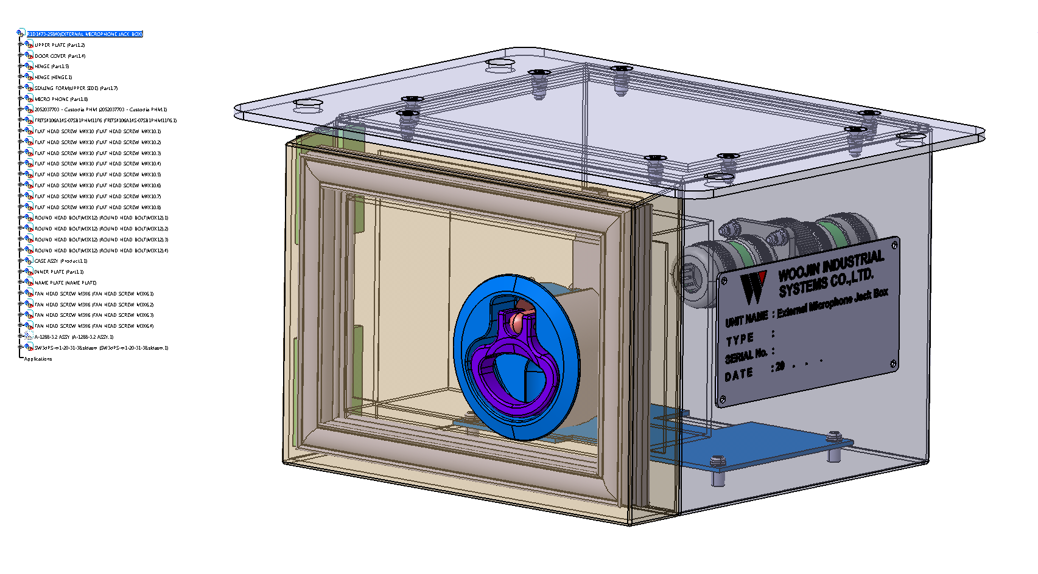
Emergency Microphone Box(EMB)
비상 상황에 대한 외부 대응 능력을 강화 하기 위해 설치.
방수 기능을 통한 외부 환경조건 반영.

Slide 12
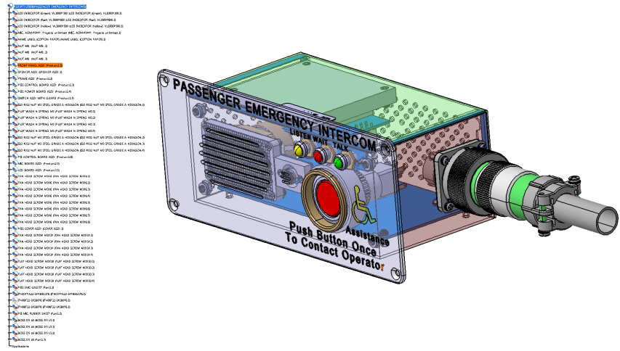
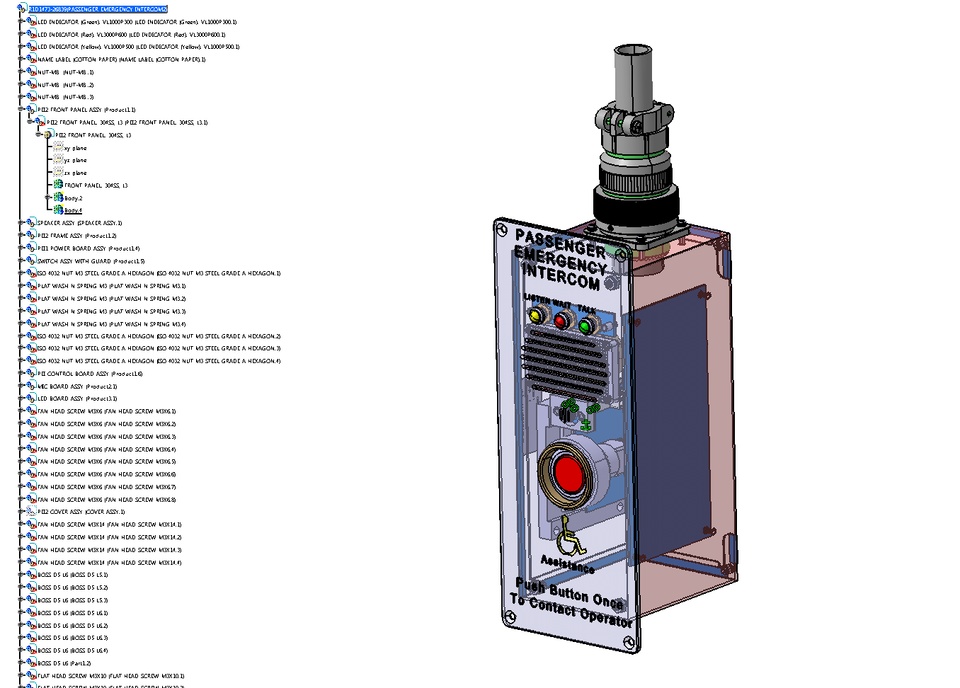
Passenger Emergency Intercom (PEI)
2가지 타입에 PEI를 설치.
설치 장소에 따른 사용자 변의성 강화.
비상 상황에 대한 사령실 음성 모니터 기능 추가.
효율적 기구 설계와 음성 처리 기술을 적용하여 효율적인 하울링 처리 방법 적용.

